Slide 1
POILSIO ZONOS MOKINIAMS ĮRENGIMO PROJEKTAS
VDU „ATŽALYNO“ PROGIMNAZIJOS VIDINIAME KIEME
Pristato:
Matas Cickevičius, Tadas Lesmonavičius, Rokas Matulaitis, Adrijus Mikučionis, Auksė Tamulevičiūtė, Ąžuolas Zavadskis
Projektinio darbo vadovės Diana Karčiauskė ir Daiva Andriūnienė

Slide 2
Projektinio darbo tikslas: parengti poilsio zonos mokiniams įrengimo projektą.
Projektinio darbo uždaviniai:
1. Išanalizuoti poilsio zonų mokiniams techninius reikalavimus.
2. Poilsio zonos poreikio tyrimas.
3. Poilsio zonos projekto parengimas.

Slide 3
Įvadas
Mokyklos laisvalaikio aikštelė - tai vieta, kur moksleiviai gali atsipalaiduoti, aktyviai leisti laiką ir kurti įsimintinas patirtis. Tai yra ne tik vieta žaidimams, bet ir bendravimui bei kūrybai.
Mokyklos laisvalaikio aikštelė yra kaip mikrokosmosas, kuris atspindi moksleivių gyvenimo įvairovę ir kūrybingumą. Čia galima pamatyti visų rūšių žaidimus nuo futbolo iki taktinių stalo žaidimų, taip pat mėgautis diskutuojant, kurti meno projektus ar tiesiog pailsėti lauko gale.
Tai vieta, kurioje gimsta draugystės, gimsta idėjos ir kur galima išreikšti save laisvai ir nevaržomai.

Slide 4
Teorinis temos pagrindimas
Poilsio aikštelės didina saugumą, tai turi būti maloniai nuteikiančios vietos, skirtos moksleivių poilsiui.
Tam, kad šis tikslas būtų pasiektas, poilsio aikštelė turi būti paprasta, patraukli ir suteikianti pavėsį saulėtą dieną.
Rekomenduojama poilsio aikšteles įrenginėti vietose su gražiu kraštovaizdžiu.
Poilsio aikštelės įrengimui naudojami:
Želdiniai;
Veja;
Aikštelių įrangos ir statinių poreikis;
Aikštelė vaizdingoje vietoje .

Slide 5
Tyrimo metodika
Atlikdami STEAM projektą, pasirinkome patys temą, sukūrėme anketą ir atlikome apklausą 5-8 klasėse.
Duomenis apdorojome, naudodamiesi MS Excel programa, sukūrėme lenteles ir diagramas, atlikome skaičiavimus.
Sukūrėme poilsio zonos mokiniams įrengimo maketą VDU „Atžalyno“ progimnazijos vidiniame kieme.
Pristatymą parengėme MS PowerPoint programoje.

Slide 6
ATLIKĘ APKLAUSĄ,
GAVOME ŠTAI TOKIUS REZULTATUS:

Slide 7
Moksleivių pritarimas poilsio zonai

Slide 8
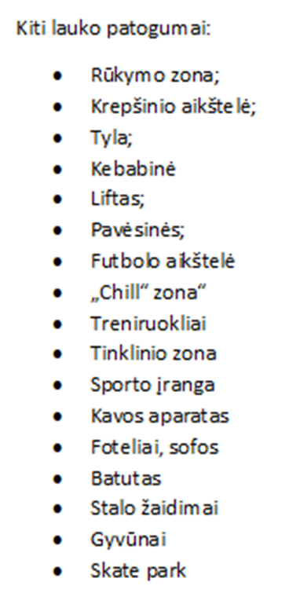
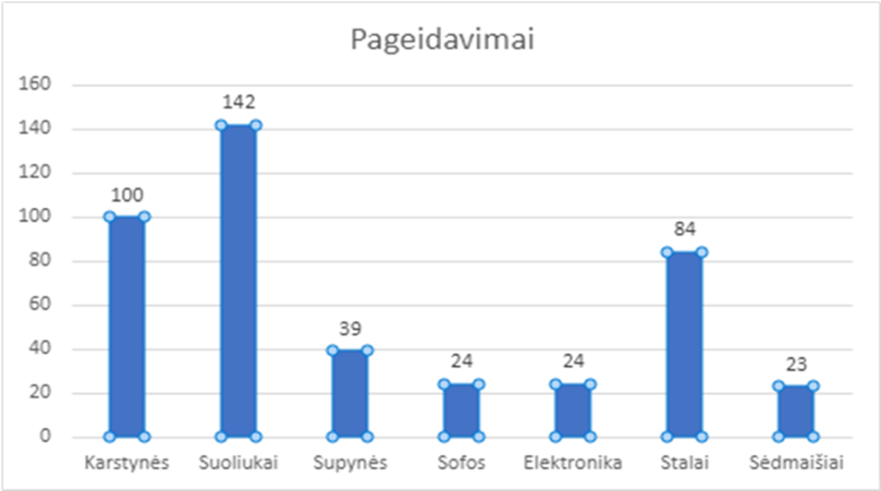
Moksleivių pageidavimai poilsio zonai

Slide 9
Poilsio zonos naudojimo laikas

Slide 10
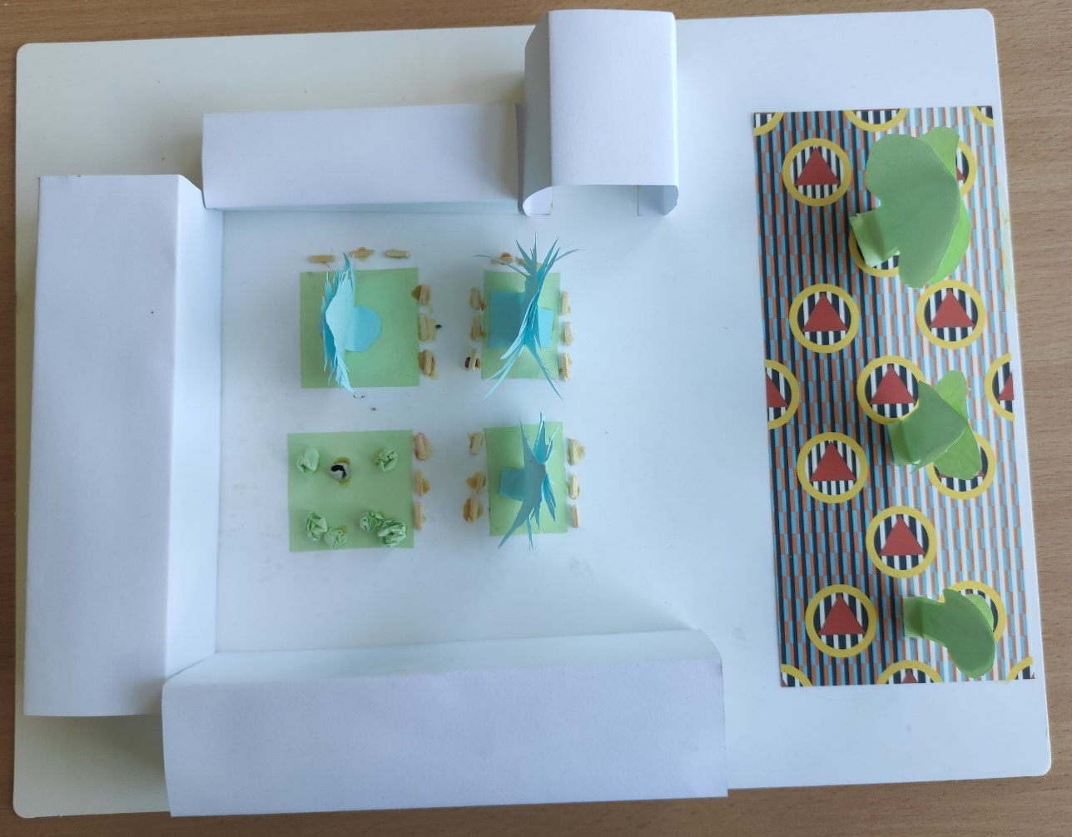
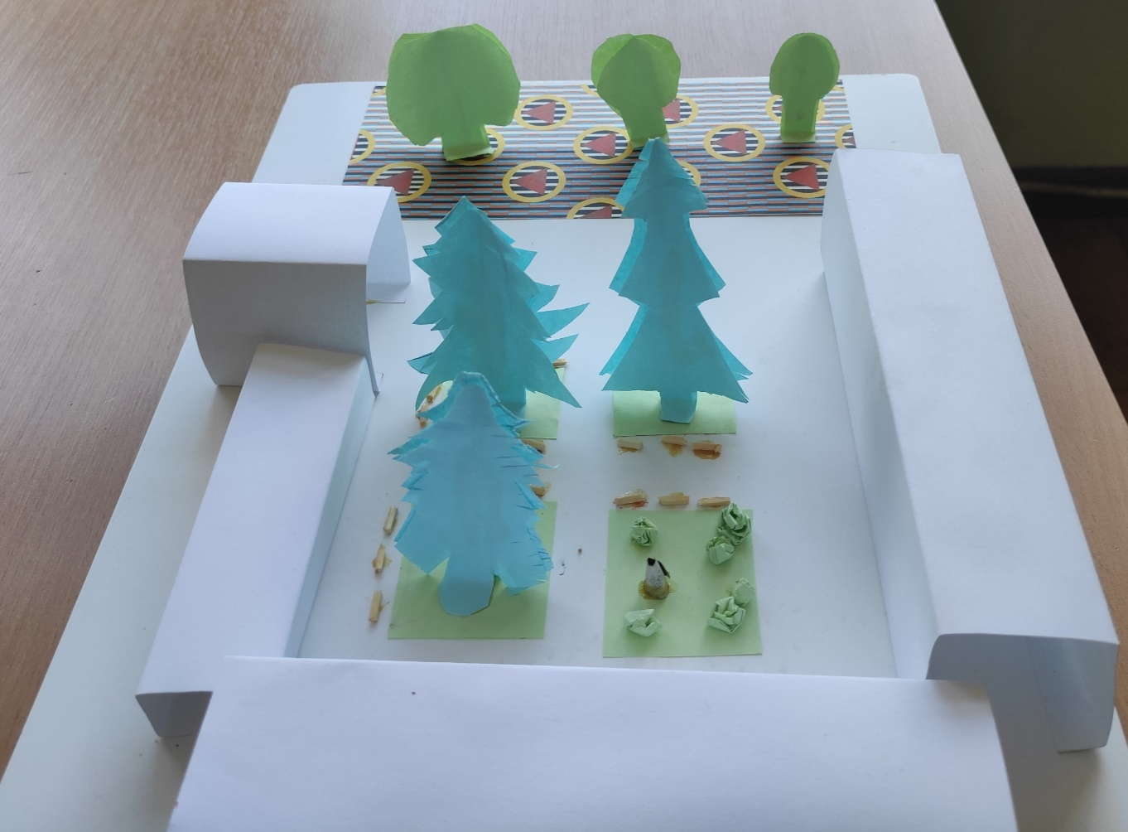
Maketas
MASTELIS 3:200

Slide 11
IŠVADOS
Moksleivių pritarimas poilsio zonai: 75%.
Moksleiviai dažniausiai naudosis poilsio zona per ilgąsias pertraukas: 43%.
Daugiausia moksleiviai pageidauja suoliukų: 52 %
Taip pat daug pageidauja karstynių: 36%, stalų: 31%.
Iš viso atsakė 275 mokiniai.
Atlikę projektinį darbą sužinojome, kaip iš popieriaus sukurti mokyklos maketą, išmokome daug funkcijų per „MS Excel“ ir „MS Word“ programas. Suradome daug informacijos, apklausinėjome mokinius, dalyvavome susitikimuose ir siūlėme idėjas.
Rekomenduotume daugiau suoliukų, stalų, karstynių.
Manome, kad mokiniai galėtų dažniau išeiti į lauką ir linksmai leisti laiką lauke, bendrauti.

Slide 12
Žodynėlis
Užgaidos – laukimas, atidėtas laikas.
Maketas – sumažintas tūrinės erdvinės kompozicijos kūrinio modelis.
Diagrama – grafinis vaizdas, rodantis įvairių dydžių santykį ar kitimą.
Hamakas – nesudėtingas įrenginys, skirtas miegojimui, gulėjimui. Tai tvirto audeklo arba tinklo gabalas, kurio abiejuose galuose pritvirtinti skersiniai, o prie šių virvės.
Chill zone - tai yra vieta, kur gali pailsėti arba kitaip sakoma pa’chillinti.
Skate parkas - tai parkas, kur gali važiuoti su riedlentėmis, paspirtukais ir bmx’ais.
Bmx - tai yra tam tikras dviratis, skirtas važinėti po gatves ir daryti įvairius triukus.

Slide 13
Naudota literatūra
Matijošaitienė / Miestų želdynų formavimas 2013 1(10) 172–18 http://www.krastotvarka.vhost.lt/documents/19%20Poilsio%20aiksteliu%20prie.pdf
https://www.facebook.com/kauno.atzalyno.vidurine.mokykla/photos/10162104124592995/?locale=ms_MY&_rdr

Slide 14
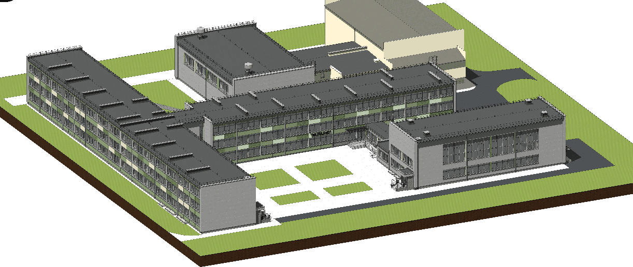
Ačiū už dėmesį

